Slide 1
Semantisatieverhaal AA:
Dit vind ik nou zó knap hè. (klik voor extra dia). Met een skateboard door zo’n halfpipe. Ik kan dat zelf dus echt niet. Ik weet dat het kan, met een skateboard, zo heen en weer gaan. Dat is een feit. Dat is iets wat echt waar is. Maar ik denk: hoe dan? Hoe doe je dat zonder te vallen?? Ik zie mezelf al staan bovenaan de halfpipe… Helm op, dat is verplicht, dat moet! Ook kniebeschermers en polsbeschermers aan. Ik zou alles doen om te voorkomen dat ik een bot breek. Ik doe alles om te zorgen dat dat niet gebeurt. Een arm of been breken is heel ernstig; dat is heel erg. En ons lichaam is zo kwetsbaar. Het is zo snel in gevaar. Nou, daar sta ik dan … te bibberen van angst, bang om te vallen. En dan staan jullie beneden met allemaal leefijdsgenoten, zo noem je iemand van dezelfde leeftijd. En jullie moedigen me aan, jullie zeggen dat het goed is om te doen. Wat ga ik dan doen? Ga ik het dan proberen of zeg ik nee? Wat denken jullie?
AA
Notes:
Woordenoverzicht:
kwetsbaar: snel in gevaar
voorkomen: zorgen dat iets niet gebeurt
ernstig: heel erg
aanmoedigen: zeggen dat iets goed is om te doen
het feit: wat echt waar is
de leeftijdsgenoot: iemand van dezelfde leeftijd
het is verplicht: het moet

Slide 2


Gerarda Das
Antoinette Duijf
Marjan ter Harmsel
Mandy Routledge
Francis Vrielink
Week 20 – 12 mei 2026
Niveau AA
Notes:
Bron afbeelding: Kentalis

Slide 3
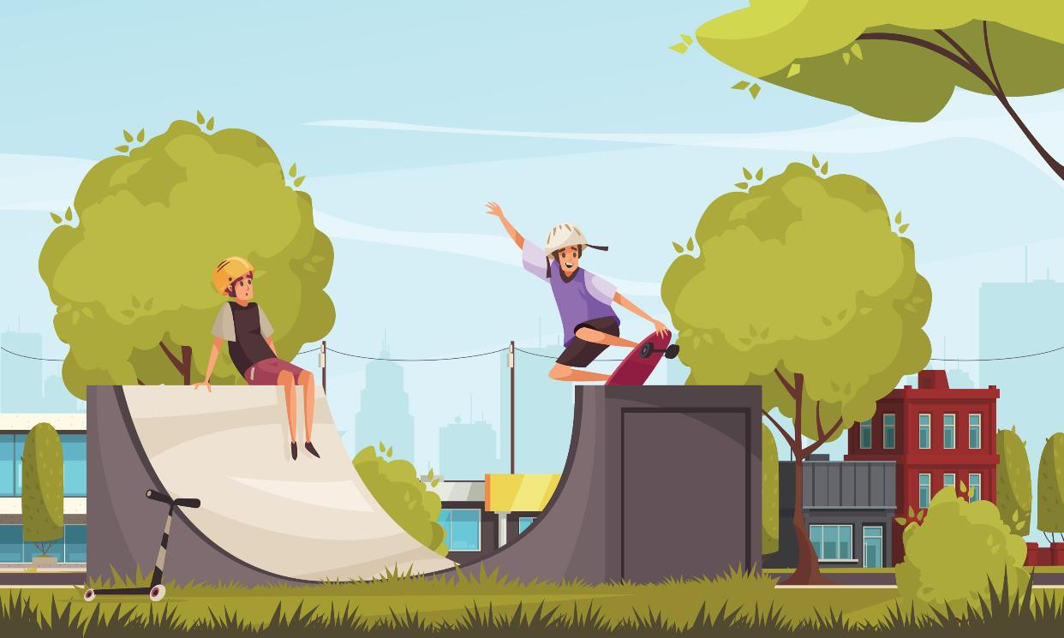
Notes:
Bron afbeeldingen: Shutterstock.com

Slide 4


het feit
Notes:
Bron afbeeldingen: Shutterstock.com

Slide 5
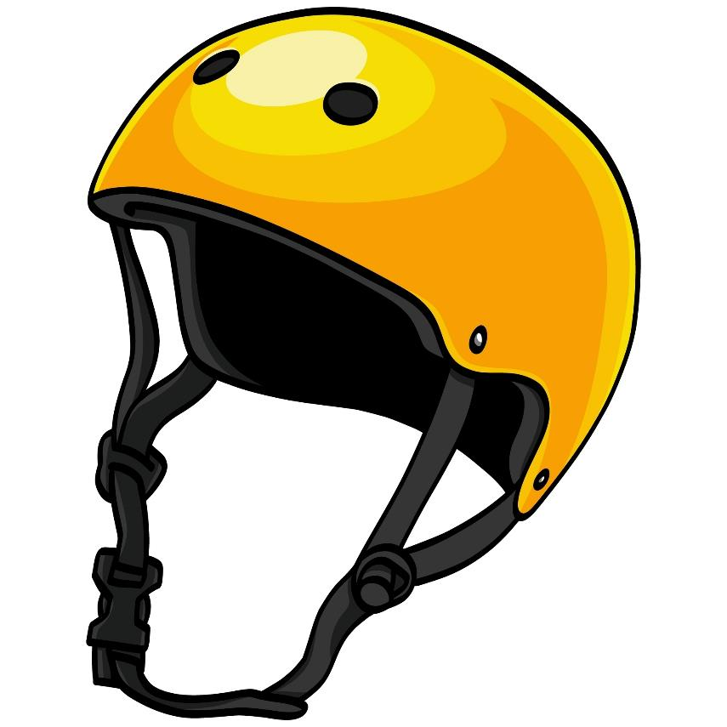

het is verplicht
Notes:
Bron afbeeldingen: Shutterstock.com

Slide 6

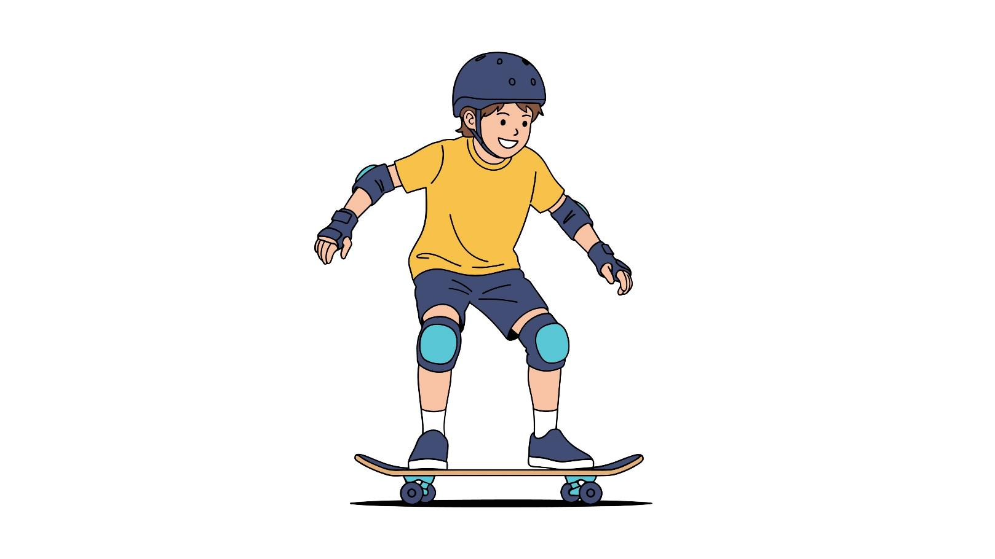
voorkomen
Notes:
Bron afbeeldingen: Shutterstock.com

Slide 7
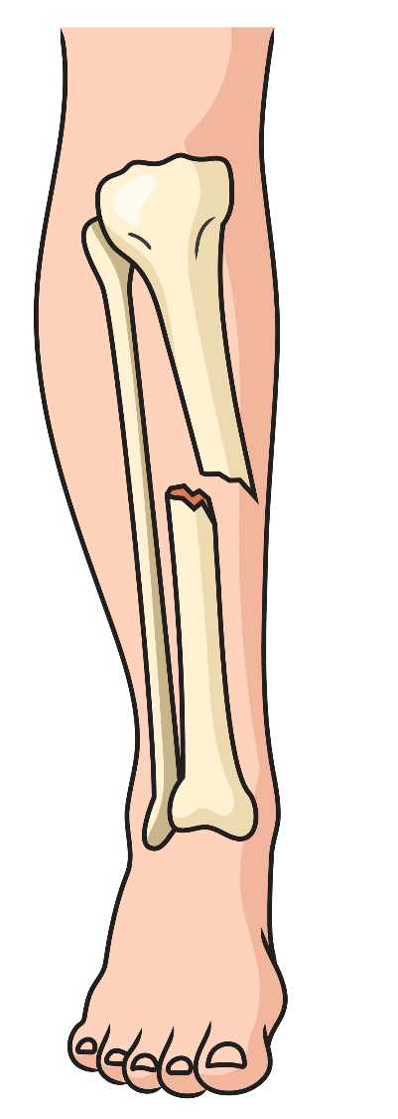
ernstig
Notes:
Bron afbeelding: Shutterstock.com

Slide 8
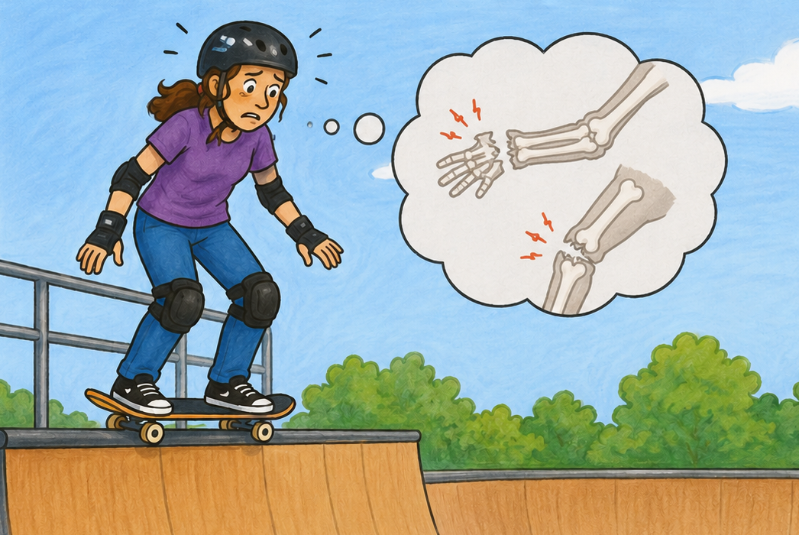
kwetsbaar
Notes:
Bron afbeelding: AI

Slide 9

de leeftijdsgenoot
Notes:
Bron afbeelding: Shutterstock.com

Slide 10
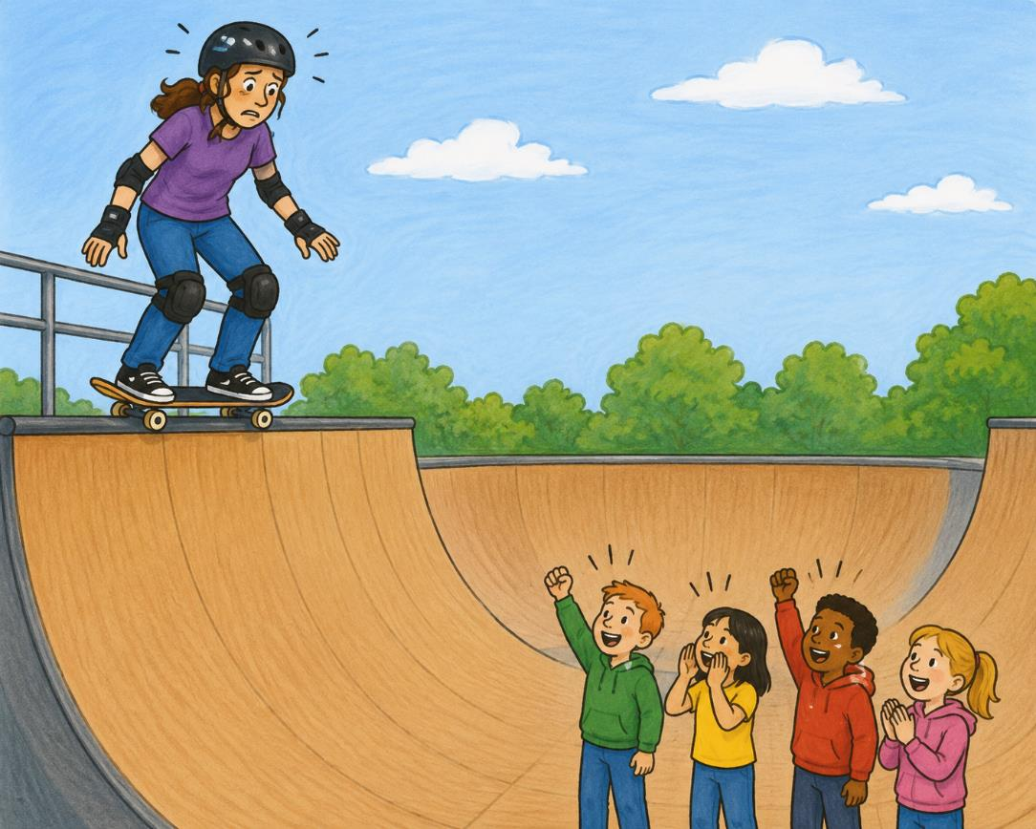
aanmoedigen
Notes:
Bron afbeelding: AI

Slide 11
Op de woordmuur:

Slide 12

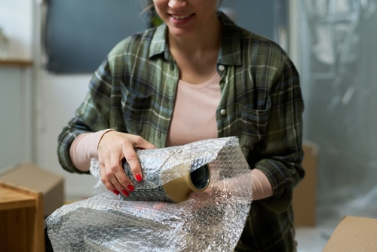

kwetsbaar
veilig
= snel in gevaar
Onze botten zijn eigenlijk best kwetsbaar.
= beschermd tegen gevaar
De vaas is veilig in bubbeltjesplastic.
Notes:
Bron afbeeldingen: Shutterstock.com / AI

Slide 13
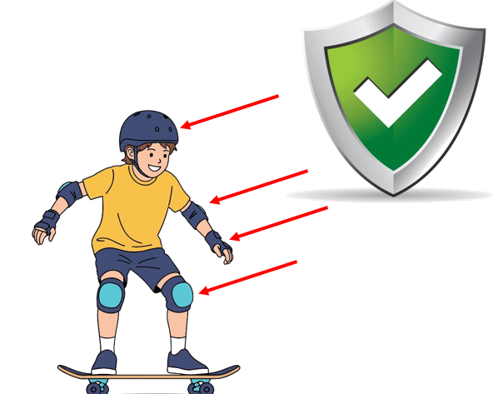
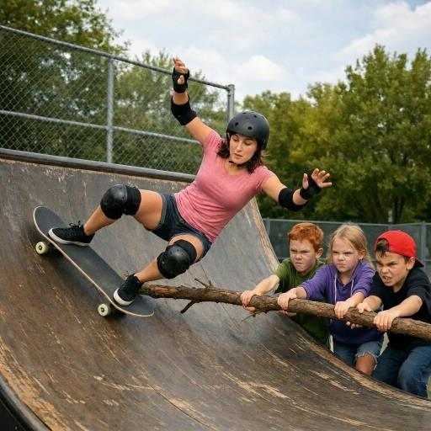
voorkomen
veroorzaken
= zorgen dat iets niet gebeurt
Als je bescherming draagt, kun je voorkomen dat je gewond raakt.
= zorgen dat iets wel gebeurt
De kinderen veroorzaken een ongeluk met de tak.
Notes:
Bron afbeeldingen: Shutterstock.com / AI

Slide 14

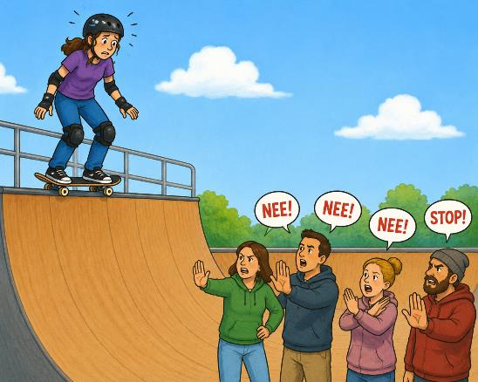
aanmoedigen
ontmoedigen
= proberen te zorgen dat iemand iets doet
De kinderen moedigen haar aan om te skaten.
= iemand zijn durf om iets moeilijks te doen afnemen
Zij ontmoedigen haar om te skaten. Ze roepen: nee!
Notes:
Bron afbeeldingen: AI

Slide 15
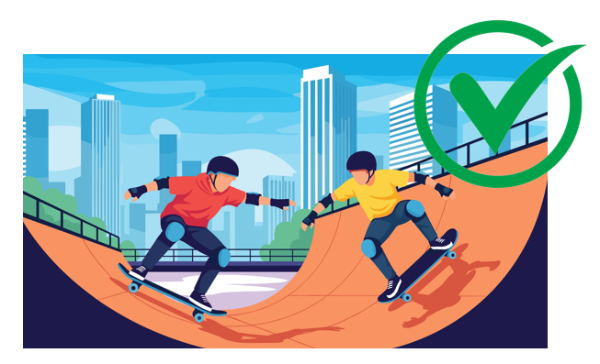

het feit
de mening
= wat echt waar is
Sommige mensen kunnen skaten in een halfpipe. Dat is een feit.
= hoe je over iets denkt
Zij vertelt haar mening.
Ik vind skaten heel gevaarlijk!
Notes:
Bron afbeeldingen: Shutterstock.com

Slide 16

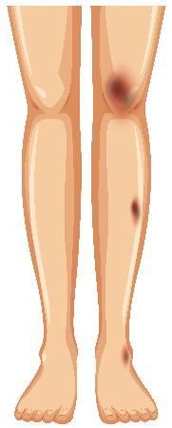
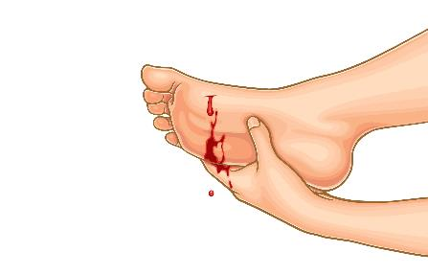
Als je een been breekt, dan ben je ernstig gewond. Een blauwe plek of een snee zijn minder ernstig.
ernstig
matig
licht
= heel erg
Notes:
Bron afbeeldingen: Shutterstock.com

Slide 17





het is verplicht
= het moet
een helm dragen
afval opruimen
naar school gaan
Notes:
Bron afbeeldingen: Shutterstock.com

Slide 18
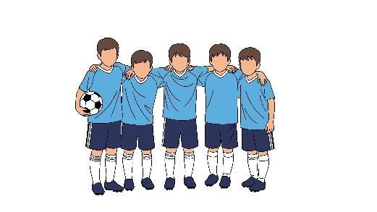
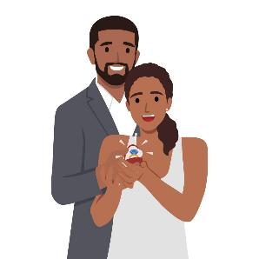

de genoot
= samen ergens bij horen of iets delen
de leeftijdsgenoot
de teamgenoot
de echtgenoot
= iemand van dezelfde leeftijd
= iemand van hetzelfde team
= iemand waar je mee getrouwd bent
Notes:
Bron afbeeldingen: Shutterstock.com

Slide 19


de leeftijdsgenoot = iemand van dezelfde leeftijd
De leeftijdsgenoten moedigen me aan.
Notes:
Bron afbeelding: Shutterstock.com

